Slide 1


SENTINEL-AI
Membaca Risiko Sebelum Menjadi Kerugian.
AUTONOMOUS FINANCIAL & MARKET DUE DILIGENCE AGENT
TIM LASTDANCE · BISA AI NATIONAL AI AGENT CHALLENGE 2026
Notes:
Pembuka: Sentinel-AI, agen due diligence keuangan otonom. Satu kalimat positioning: alat riset & penyaringan risiko — bukan penasihat investasi.

Slide 2

01 · PARADOKS INFORMASI
INFORMASI TERSEDIA.
PERHATIAN MANUSIA TIDAK.
963+
20,36 JT
300–500
EMITEN TERCATAT
INVESTOR PASAR MODAL
HALAMAN
di Bursa Efek Indonesia
mayoritas tanpa tim riset
per laporan tahunan emiten
Ratusan ribu halaman dokumen resmi — terbuka dan gratis.
Yang tidak tersedia adalah kapasitas manusia untuk membacanya secara konsisten.
Sumber: BEI · OJK (2026)
Notes:
Aritmetika kemustahilan: 900+ emiten x 400 halaman x 4 periode pelaporan berada di luar kapasitas kognitif manusia mana pun.

Slide 3
02 · MASALAH
RISIKO SERING TERSEMBUNYI
DI TEMPAT YANG PALING JARANG DIBACA.
01
Informasi penting terkubur paling dalam
02
Angka dan konteks terfragmentasi
Sinyal risiko tersembunyi di Catatan atas Laporan Keuangan — bagian yang paling jarang dibaca.
Data keuangan historis tidak pernah dipertemukan secara sistematis dengan informasi pasar terkini.
03
Due diligence mahal dan tidak merata
04
Emiten kecil tanpa liputan riset
Jasa konsultan berbiaya puluhan hingga ratusan juta rupiah — di luar jangkauan mayoritas pelaku usaha.
Ratusan emiten lapis bawah nyaris tidak diliput analis — justru di sanalah risiko terbesar berada.
Notes:
Empat masalah konkret dari proposal Bagian 2.1. Persoalannya bukan akses informasi, melainkan kapasitas membaca, menghubungkan, dan memantau secara konsisten.

Slide 4
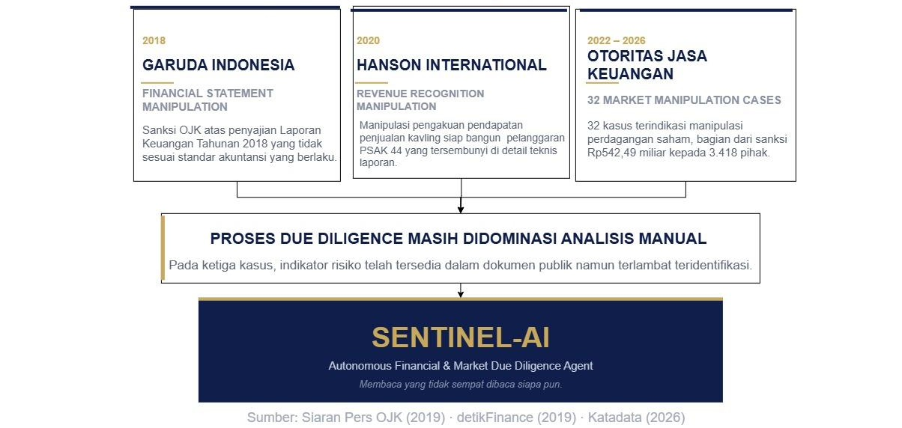
03 · BUKTI EMPIRIS
RISIKO BUKAN HIPOTESIS. POLANYA SUDAH PERNAH TERJADI.
Notes:
Garuda Indonesia (2018), Hanson International (2020), 32 kasus terindikasi manipulasi OJK (2022–2026). Kesamaan: indikator risiko sudah tersedia di dokumen publik, namun terlambat teridentifikasi.

Slide 5
04 · SOLUSI
BUKAN CHATBOT.
SEBUAH AI AGENT YANG BEKERJA SENDIRI.
Sentinel-AI memantau dokumen dan berita, mengidentifikasi pola risiko, memverifikasi bukti, dan menyusun Executive Due Diligence Report — tanpa menunggu instruksi pengguna.
AI KONVENSIONAL — MENUNGGU DIPERINTAH
USER
→
QUESTION
→
ANSWER
berhenti setelah menjawab
SENTINEL-AI — DIPICU OLEH PERISTIWA
TRIGGER
→
PLAN
→
INVESTIGATE
→
VERIFY
→
REPORT
→
MONITOR
↺ siklus kembali ke pemantauan — tanpa menunggu instruksi
Alat riset & penyaringan risiko — bukan penasihat investasi. Keputusan tetap di tangan manusia.
Notes:
Positioning tegas: research & screening tool. Tidak pernah mengeluarkan rekomendasi beli/jual/tahan.

Slide 6
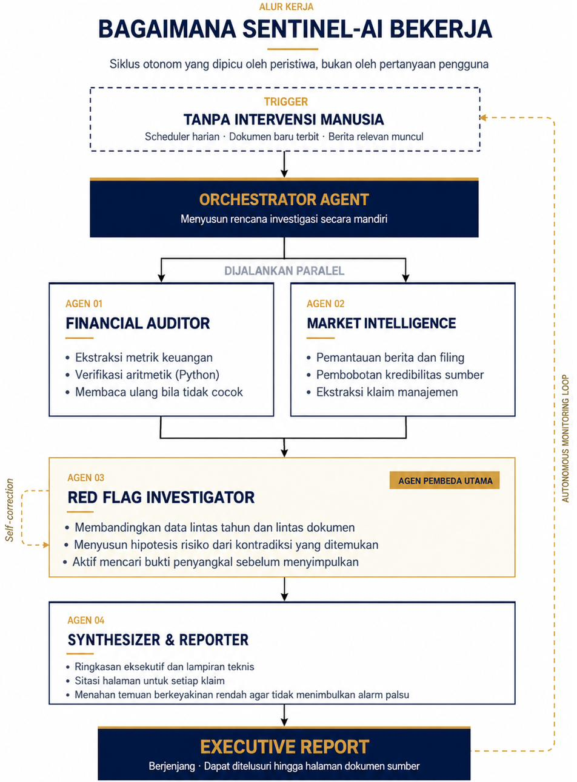
05 · CARA KERJA
DARI MONITORING
MENJADI INVESTIGASI OTONOM.
01
Dipicu peristiwa, bukan pertanyaan
Scheduler harian, dokumen baru terbit, atau berita relevan — tanpa intervensi manusia.
02
Orchestrator menyusun rencana sendiri
Strategi investigasi disesuaikan dengan jenis dokumen dan sektor entitas.
03
Audit angka & intelijen pasar berjalan paralel
Keluaran keduanya diuji silang oleh Red Flag Investigator sebelum dilaporkan.
04
Siklus tidak pernah berhenti
Autonomous monitoring loop berjalan kembali setiap kali informasi baru muncul.
“Tidak berhenti pada satu analisis.
Siklus berjalan kembali ketika ada informasi baru.”
Notes:
Alur: Trigger → Orchestrator → Financial Auditor + Market Intelligence (paralel) → Red Flag Investigator → Synthesizer & Reporter → Executive Report → feedback loop.

Slide 7
06 · ARSITEKTUR AGEN
EMPAT AGEN. EMPAT PERAN. SATU INVESTIGASI.
01
02
03
04
FINANCIAL
AUDITOR
MARKET
INTELLIGENCE
AGEN PEMBEDA UTAMA
SYNTHESIZER
& REPORTER
RED FLAG
INVESTIGATOR
Ekstraksi metrik keuangan & verifikasi aritmetik deterministik dengan Python.
Berita, keterbukaan informasi, dan pembobotan kredibilitas sumber.
Executive report berjenjang, skor keyakinan, dan sitasi halaman.
Kontradiksi lintas tahun & lintas dokumen; pengujian hipotesis risiko.
“Bukan hanya menemukan pola. Ia mencari bukti yang membantah hipotesisnya sendiri.”
Notes:
Agen 3 adalah inti nilai: setelah menyusun hipotesis, ia secara aktif mencari bukti penyangkal sebelum menyimpulkan.

Slide 8

07 · PRINSIP DESAIN
AI TIDAK BOLEH
PERCAYA PADA DIRINYA SENDIRI.
LLM — PENALARAN
PYTHON — PERHITUNGAN
Membaca dan menafsirkan konteks
Memutuskan bagian yang perlu diperiksa
Menyusun hipotesis risiko
≠
Verifikasi aritmetik deterministik
Kalkulasi ulang setiap angka turunan
Pemeriksaan konsistensi neraca & subtotal
“LLM menentukan apa yang perlu diperiksa. Python memastikan angkanya benar.”
Setiap angka dalam laporan berasal dari kutipan dokumen bersitasi halaman, atau dari perhitungan deterministik atas angka yang dikutip. Tidak ada jalur ketiga.
Notes:
Pemisahan tegas penalaran (LLM) dan perhitungan (Python sandbox). LLM tidak diizinkan mengeluarkan angka dari ingatannya.

Slide 9
08 · SELF-CORRECTION
MENEMUKAN RED FLAG
BELUM CUKUP.
POLA MENCURIGAKAN DITEMUKAN
CONTOH NYATA
↓
HIPOTESIS RISIKO DISUSUN
Piutang tumbuh 80%, penjualan hanya tumbuh 12%.
Sebelum menyimpulkan risiko, agen mencari penjelasan alternatif di catatan laporan — akuisisi anak usaha, atau perubahan termin pembayaran yang dijelaskan manajemen.
Jika penjelasan ditemukan dan memadai, bobot hipotesis diturunkan — oleh agen itu sendiri.
↓
CARI BUKTI PENYANGKAL
↓
ADA PENJELASAN ALTERNATIF?
↓ YA
↓ TIDAK
TURUNKAN KEYAKINAN
/ BUANG HIPOTESIS
TEMUAN
DIPERTAHANKAN
“Sentinel-AI mencoba membantah temuannya sendiri sebelum menyimpulkannya.”
Notes:
Kemampuan menolak kesimpulan sendiri adalah bukti penalaran paling meyakinkan — pembeda agent dari pencocokan pola.

Slide 10
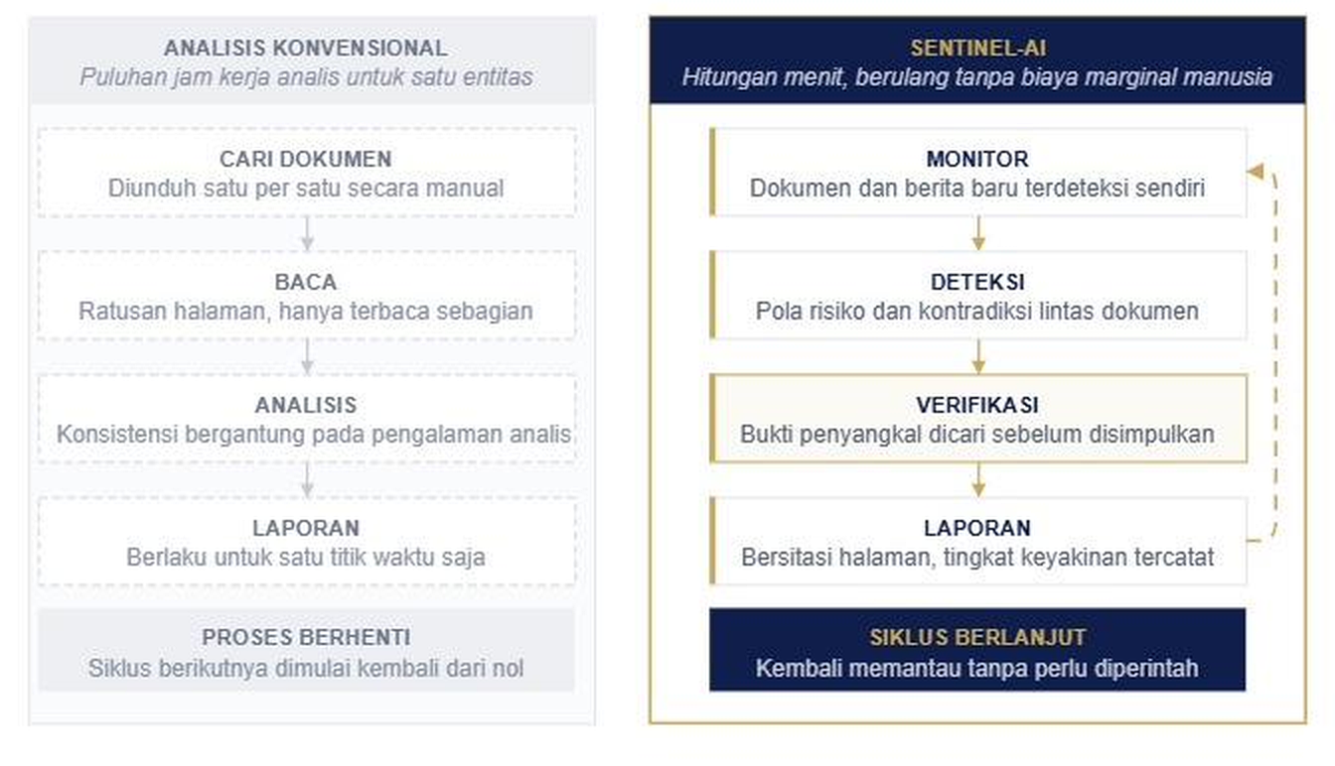
09 · PERBANDINGAN PROSES
DUE DILIGENCE: DARI REAKTIF MENJADI PROAKTIF.
Hitungan menit — berulang tanpa biaya marginal manusia.
Notes:
Konvensional: Cari → Baca → Analisis → Laporan, lalu proses berhenti. Sentinel-AI: Monitor → Deteksi → Verifikasi → Laporan → kembali memantau.

Slide 11
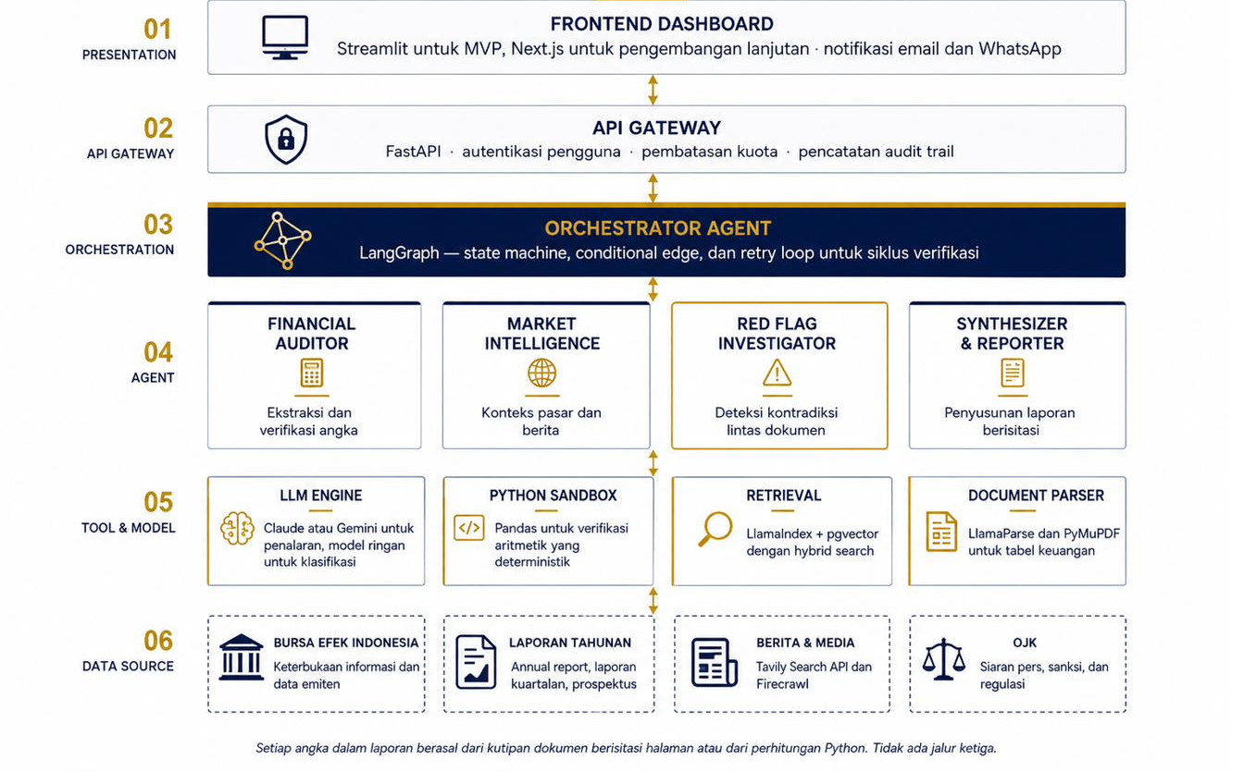
10 · TEKNOLOGI & ARSITEKTUR
DI BALIK SATU LAPORAN,
ADA ARSITEKTUR YANG BERLAPIS.
▪ LangGraph
state machine & retry loop
▪ Claude / Gemini
model penalaran utama
▪ Python Sandbox
verifikasi deterministik
▪ LlamaIndex + pgvector
Hybrid Search retrieval
▪ LlamaParse · PyMuPDF
parsing tabel keuangan
▪ FastAPI
gateway & audit trail
▪ Tavily Search API
intelijen pasar
Enam lapisan — dari dashboard hingga sumber data: BEI, laporan tahunan, berita & media, dan OJK.
Notes:
Presentation → API Gateway → Orchestrator (LangGraph) → 4 Agen → Tools & Models → Data Sources. Setiap angka: kutipan bersitasi atau perhitungan Python. Tidak ada jalur ketiga.

Slide 12
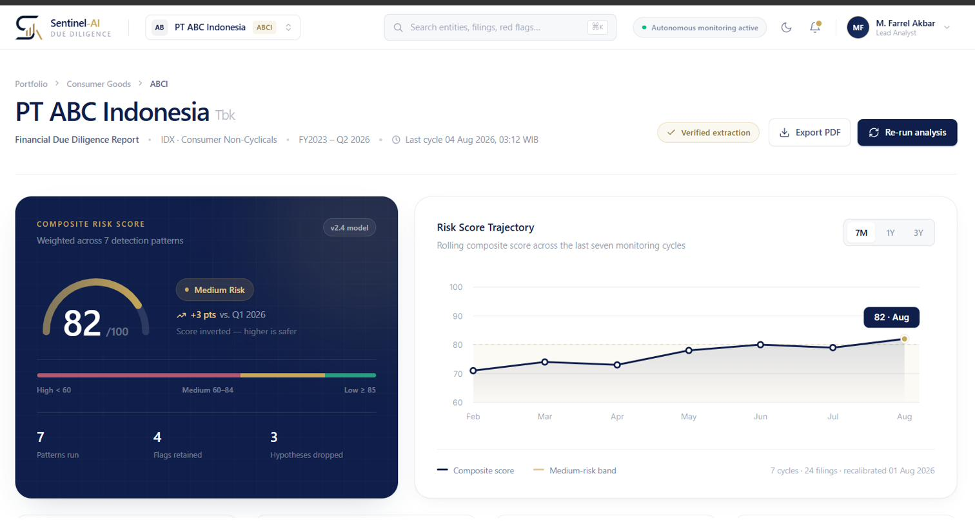
11 · HASIL UNTUK PENGGUNA
BUKAN SEKADAR RINGKASAN.
EVIDENCE-BACKED INTELLIGENCE.
▪ Risk Score
▪ Red Flags
▪ Confidence Level
▪ Document Sources
▪ Evidence Trail
▪ Executive Report
“Setiap temuan dapat ditelusuri kembali ke halaman dokumen sumber.”
Executive Due Diligence Dashboard — skor risiko komposit, 7 pola deteksi, dan status verifikasi ekstraksi.
Notes:
Dashboard MVP: composite risk score, patterns run, flags retained, hypotheses dropped, verified extraction, export PDF.

Slide 13
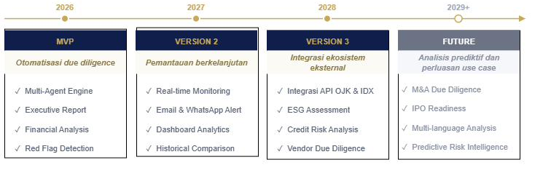
12 · DAMPAK & ROADMAP
DARI EFISIENSI MENUJU INFRASTRUKTUR RISK INTELLIGENCE.
WAKTU ↓
BIAYA ↓
CAKUPAN ↑
DETEKSI DINI ↑
TRACEABILITY ↑
puluhan jam → hitungan menit
tanpa biaya marginal manusia
hingga emiten tanpa liputan
sinyal terbaca lebih awal
setiap klaim bersitasi
MVP 2026: 1 sektor · 15–20 entitas · 7 pola risiko · loop otonom penuh. Fase berikutnya adalah rencana pengembangan — bukan kemampuan saat ini.
Notes:
Dampak dari proposal 6.1–6.2. Roadmap: MVP 2026, Continuous Monitoring 2027, Ecosystem Integration 2028, Predictive Risk Intelligence 2029+ (rencana, bukan kemampuan saat ini).

Slide 14
MEREKA TIDAK KEKURANGAN DATA.
MEREKA KEKURANGAN
KAPASITAS UNTUK MEMBACANYA.
SENTINEL-AI
“Membaca Risiko Sebelum Menjadi Kerugian.”
LASTDANCE · BISA AI NATIONAL AI AGENT CHALLENGE 2026
Notes:
Penutup: kembali ke inti masalah, lalu identitas produk. Diakhiri dengan keyakinan, bukan slide terima kasih generik.

